Slide 1
聊 城 市 技 师 学 院
TECHNICIAN COLLEGE OF LIAOCHENG CITY
建筑施工组织
双代号网络图的线路
主讲人：任静

Slide 2
双代号网络图基本组成要素
5.3.1 组合体的类型
5.3.1 组合体的类型
1
箭线
2
节点
3
线路

Slide 3
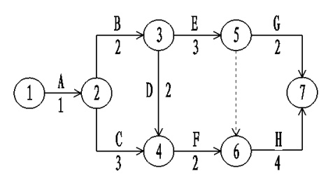
双代号网络图的线路
☛
线路
在网络图中，从起点节点开始，沿箭线方向连续通过一系列箭线和节点，最后到达终点节点的若干条通路称为线路。
如图所示：1 2 3 4 6 7为一条线路，11天。
通常情况下，一个网络图可以有多条线路，线路上各工作的持续时间之和为线路时间,也称为工期。

Slide 4
双代号网络图的线路
线路
非关键
线路
关键线路
依据工期大小，我们将线路分为关键线路和非关键线路。

Slide 5
双代号网络图的关键线路
1.关键线路
网络图中，线路上总的工
作持续时间最长的线路称为
关键线路。
关键线路用彩线、双线或
者粗线表示，以突出其在网
络图计划中的重要位置。
B
2
2
4
F
A
5
1
D
1
4
6
C
G
5
E
3
3
5
5
线路： ①→②→④→⑥ 8d
①→②→③→④→⑥ 10d
①→②→③→⑤→⑥ 9d
①→③→④→⑥ 14d
①→③→⑤→⑥ 13d

Slide 6
双代号网络图的非关键线路
一个网络图中，至少有一条关键线路。
2.非关键线路
网络图中，关键线路以外的线路，称为非关键线路。
相对于关键线路，非关键线路上有相应的机动时间。

Slide 7
双代号网络图的线路
今天我们重点学习了双代号网络图的线路、关键线路和非关键线路，你记住了吗？
线路
非关键
线路
关键线路

Slide 8
双代号网络图的线路
谢谢聆听

